Slide 1
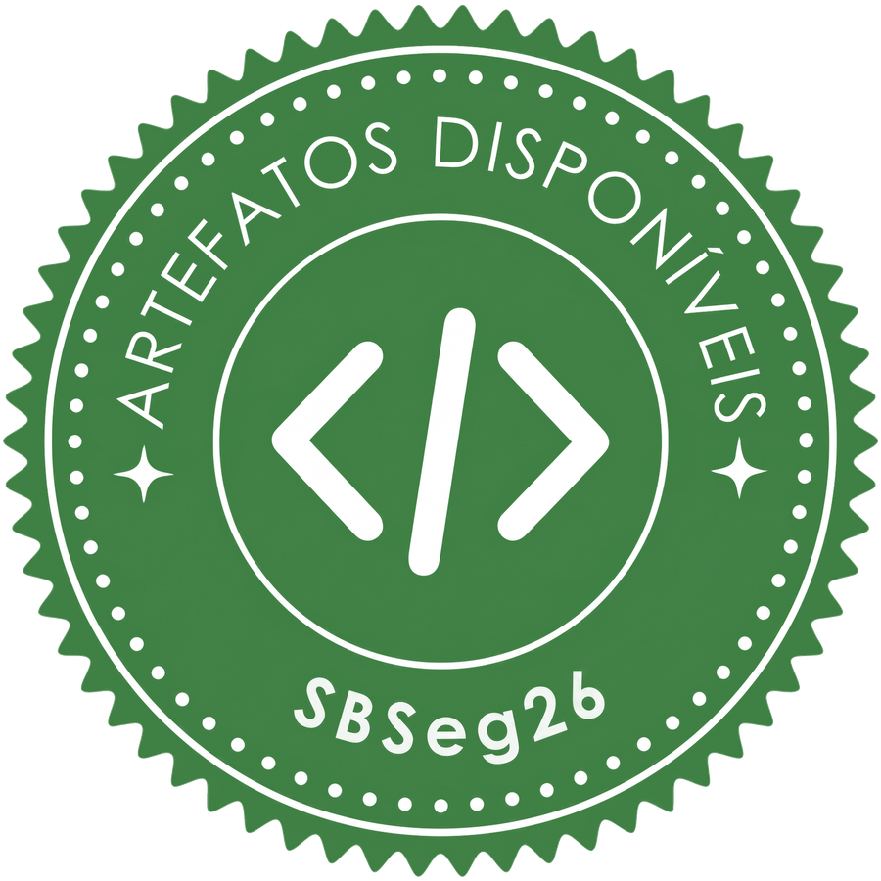
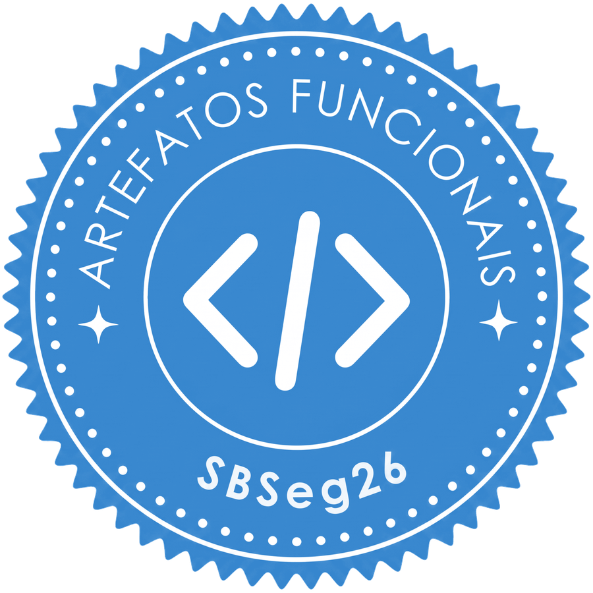
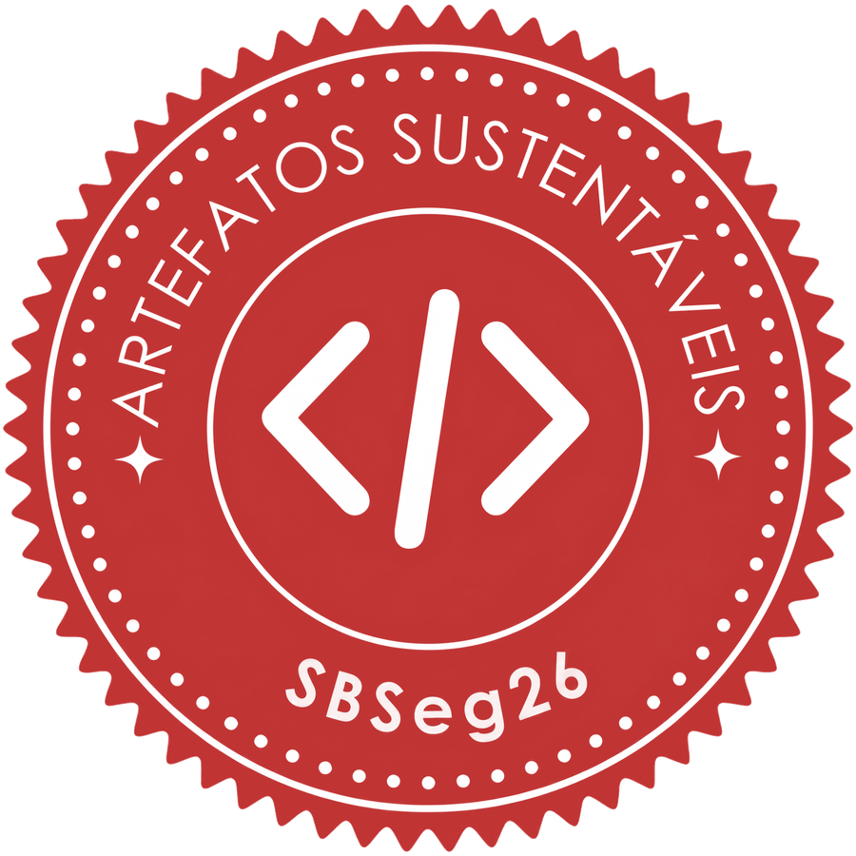
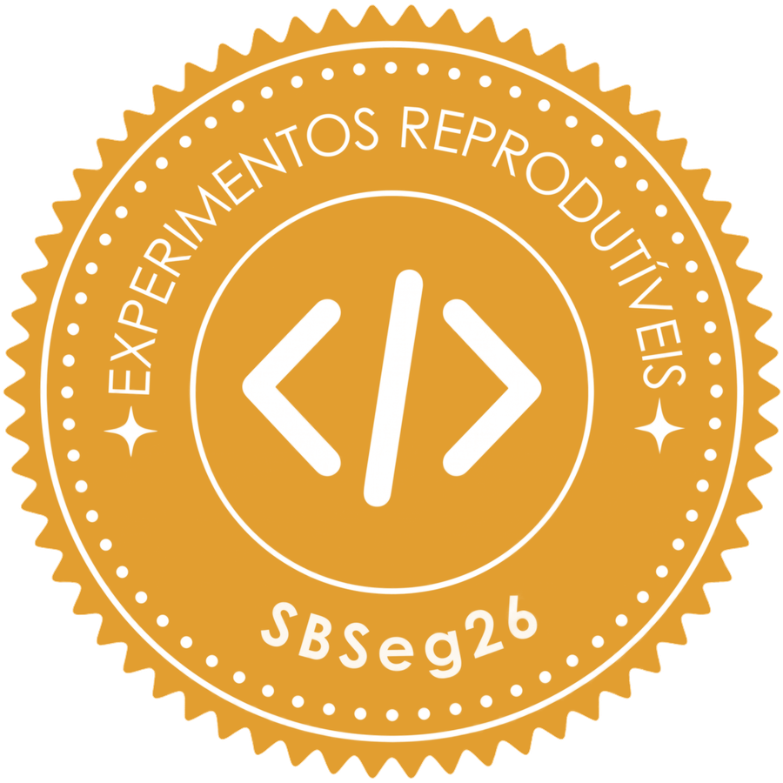





SBSEG 2026 · BÚZIOS, RJ · 1 A 4 DE SETEMBRO
Uma medição de segurança das imagens do Docker Hub
por amostra aleatória uniforme
Cristhian Kapelinski · Diego Kreutz
AI Horizon Labs · UNIPAMPA
Notes:
[22 s] FALA Boa tarde. Cristhian Kapelinski, da UNIPAMPA, com Diego Kreutz, no AI Horizon Labs. O título é o do artigo, e a linha menor embaixo diz como o estudo escolhe o que mede. A pergunta do trabalho é uma só, e eu repito no fim: a imagem típica do Docker Hub é mais segura que a imagem popular?
TERMOS Docker Hub: o registro público de onde se baixa imagem de contêiner. Imagem: o pacote pronto que vira contêiner em execução. Amostra aleatória uniforme: sorteio em que cada repositório da lista tem exatamente a mesma chance de entrar.
POR QUE A ordem dos nomes é a do artigo, não a de quem apresenta. Enunciar a pergunta já na capa e repeti-la na conclusão fecha o arco. Os quatro selos no alto à direita são os do Comitê de Artefatos, e têm slide próprio no fim. Financiamento, se perguntarem: CAPES, CNPq e FAPERGS, no slide final.

Slide 2
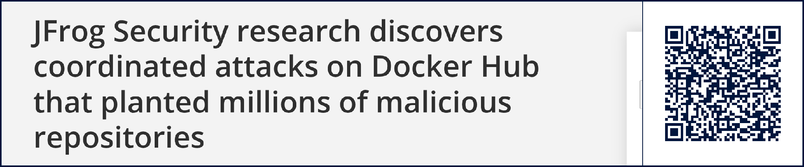
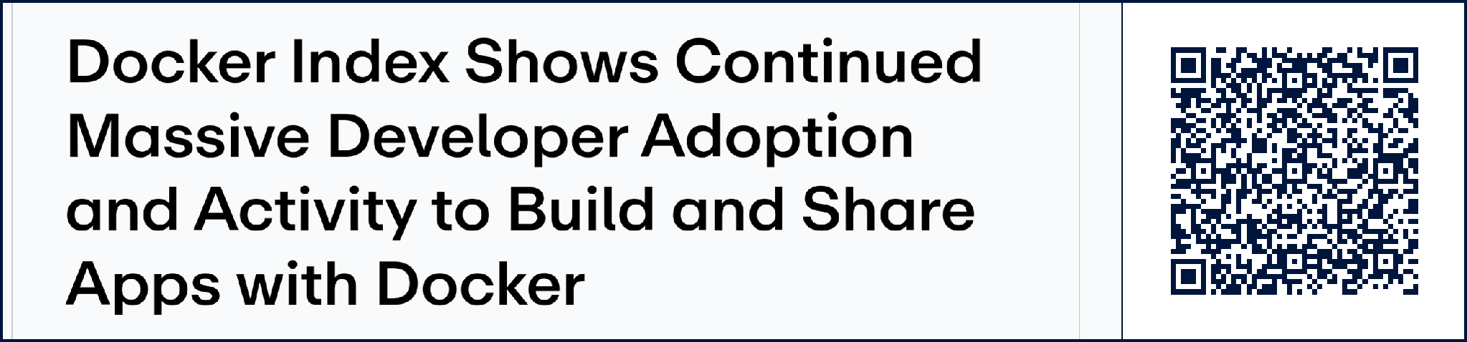

ABERTURA
O registro público de imagens de contêiner.
15 milhões
318 bilhões
repositórios no Docker Hub · 2024
downloads, alta de 145% em um ano · 2021
02
Notes:
[26 s] FALA Antes dos números, o objeto. O Docker Hub é o registro público de onde se baixa imagem de contêiner: alguém publica, e qualquer um baixa com um comando. Dois números dimensionam esse registro: quinze milhões de repositórios publicados, e trezentos e dezoito bilhões de downloads, alta de cento e quarenta e cinco por cento em um ano. Cada número leva a sua manchete embaixo, com o QR que abre o link: a da esquerda é a da JFrog, de 2024; a da direita é o Docker Index, o relatório da própria Docker, de 2021.
TERMOS Imagem de contêiner: o pacote pronto, com sistema de arquivos e metadados de execução, que vira contêiner sem instalar nada no hospedeiro. Registro: o serviço que hospeda e distribui essas imagens. Repositório: o nome sob o qual alguém publica, por exemplo biblioteca barra nginx, e que pode conter muitas versões da mesma imagem, cada uma com a sua tag. Download, ou pull: cada vez que alguém baixa uma imagem daquele repositório. É a medida de uso que o registro publica, acumulada desde o começo do registro, e não anual.
POR QUE A definição e os dois números de escala são uma ideia só: de que tamanho é esse registro. Separados, a definição ficava como frase solta e cada número ocupava uma tela inteira para uma linha de fala. Juntos, as duas fontes ficam visíveis de uma vez, e a abertura sai em duas telas em vez de quatro. Repositórios e downloads não dizem nada para quem não usa contêiner no dia a dia, e por isso a definição vem antes, na mesma tela. Cada número mantém a SUA fonte no seu cartão: os quinze milhões estão na JFrog, de 2024; os 318 bilhões e os 145 por cento estão no Docker Index, de 2021. Se perguntarem por que um número de 2021 ao lado de um de 2024: é o dado publicado com essa quebra, e o ano está na tela. O vazamento de credencial fica na tela seguinte, sozinho, porque é ele que justifica o trabalho.

Slide 3

ABERTURA
10 mil
imagens vazando credencial viva · 2025
03
Notes:
[13 s] FALA O terceiro número é o que muda a natureza do problema: em um scan de um mês em 2025, mais de dez mil imagens vazavam credencial viva. A fonte é o scan da Flare.
TERMOS Credencial viva: chave ou senha embutida na imagem que ainda autentica em algum serviço. O adjetivo importa, porque credencial revogada não vale nada para quem encontra.
POR QUE Este é o número que justifica o trabalho: escala e uso, sozinhos, não seriam problema de segurança. É o vazamento de credencial que transforma o registro em superfície de ataque, e é por isso que ele fecha a abertura, e não abre.

Slide 4
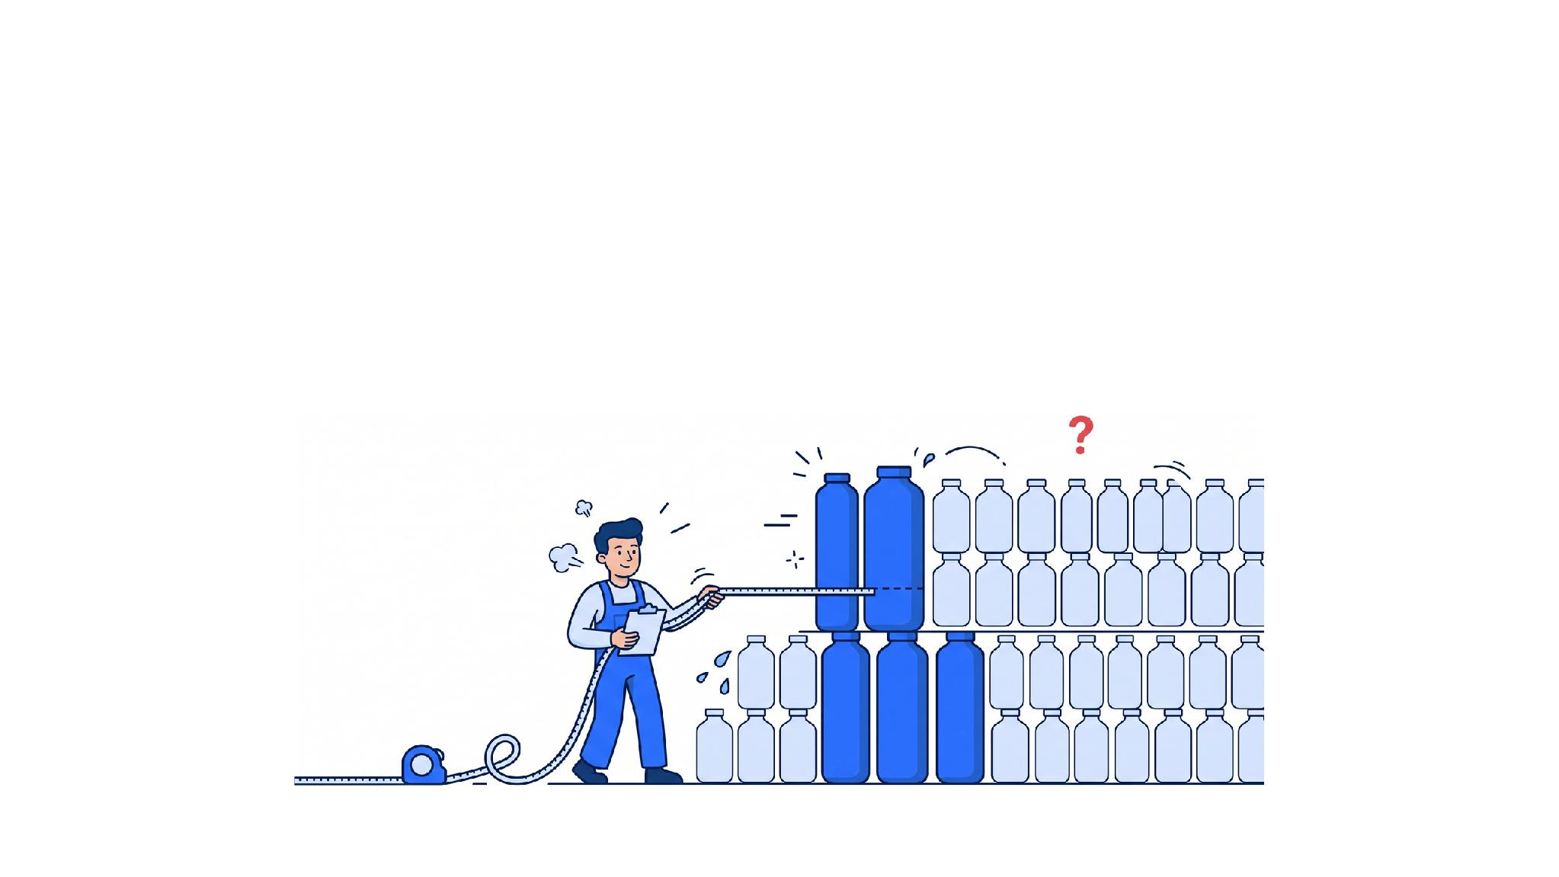
DA ESCALA À MEDIÇÃO
Todo estudo escolhe um subconjunto,
e a regra de escolha define a população.
04
Notes:
[9 s] FALA Quinze milhões de repositórios: não dá para baixar e inspecionar todos, então todo estudo precisa escolher um subconjunto. A questão é como escolher.
TERMOS População: aqui, o conjunto de todos os repositórios públicos do registro. Subconjunto ou amostra: os poucos que o estudo de fato baixa e escaneia.
POR QUE Este slide é a ponte entre a escala e o desenho do estudo. Ele existe separado do seguinte porque estabelece o fato antes da consequência: primeiro fica claro que escolher é obrigatório, e só então entra o que a escolha custa.

Slide 5
TRABALHOS RELACIONADOS
Só a última linha sorteia
Família
Imagens
Scanners
Sorteia?
Classe ou categoria
até 2,2 mi
1
✕
Popularidade
33.952
1
✕
Longitudinal
380
6
✕
Bases de SO
5.606
14
✕
Exposição
52.895
6
✕
Este trabalho
2.879
6
✓
05
Notes:
[38 s] FALA A tabela de posicionamento do artigo, agrupada por família de amostragem, porque o eixo é o critério de escolha e não o ano. Classe de repositório: Shu, de 2017, e Liu, de 2020, com até 2,2 milhões de imagens. Categoria ou palavra-chave: Wist, de 2021, e Dahlmanns, de 2023. Popularidade ou influência: o Dr. Docker, de 2025. Amostra longitudinal: Mills, de 2023, com 380 imagens e seis scanners. Bases de sistema operacional: o nosso censo das bases, com 5.606 imagens e catorze ferramentas. Exposição: o nosso trabalho anterior, com 52.895. Todos critérios legítimos, e todos escolhem quem entra. A última linha é este trabalho: sorteio uniforme, em que cada repositório da lista tem exatamente a mesma chance. É a única marca verde da coluna, e é o que autoriza falar da população em vez do subconjunto.
TERMOS Família de amostragem: a regra que decide quais repositórios entram no estudo. Classe de repositório: separar oficiais de comunidade. Influência: posição no grafo de dependências, quantas imagens herdam daquela. Exposição: downloads diretos mais os downloads de toda imagem que reusa uma camada dela. Sorteio uniforme: cada repositório da lista enumerada tem a mesma probabilidade de ser escolhido.
POR QUE Eram duas telas partidas por cronologia, e a plateia tinha de guardar a primeira para ler a segunda. Por família cabe tudo junto, e a comparação fica lado a lado. Se perguntarem por que 2.879 é tão menor que os outros: número de imagens não é qualidade de amostra. Dois milhões escolhidos por popularidade continuam descrevendo as populares. E na coluna de scanners, cinco dos oito trabalhos do artigo rodaram um só.

Slide 6
01 · DESENHO DO ESTUDO
Contra o que se compara
O nosso estudo anterior, do mesmo crawl:
52.895
imagens ranqueadas por exposição
Mesma lista, mesmas ferramentas. Só a regra de seleção muda.
06
Notes:
[22 s] FALA Contra o que eu comparo. É o nosso próprio estudo anterior, publicado, que saiu da MESMA enumeração de doze vírgula sete milhões de nomes e rodou o MESMO pipeline, com as mesmas seis ferramentas. A diferença é uma só: em vez de sortear, ele ranqueia por exposição e fica com as 52.895 do topo. Como só a regra de seleção muda, o que vem adiante é comparação controlada, e não comparação entre estudos de laboratórios diferentes.
TERMOS Exposição: os downloads diretos da imagem mais os downloads de toda imagem que reusa uma camada dela. É a medida de alcance daquele trabalho. Comparação controlada: as duas amostras só diferem no que se quer estudar, aqui a regra de seleção.
POR QUE Deixo claro quem é o CONTROLE: é o sorteio uniforme. O artigo diz que um sorteio uniforme serve de controle populacional para estudos que amostram por critério; a amostra por exposição é o que está sendo checado contra esse controle, e não o contrário.

Slide 7
01 · DESENHO DO ESTUDO
De 12,7 milhões a 2.879 imagens
12.716.568
Repositórios enumerados
4.800
Repositórios sorteados
2.879
Escaneadas · ±1 p.p. a 95%
07
Notes:
[12 s] FALA O ponto de partida: 12.716.568 repositórios públicos, todos os nomes que o crawl conseguiu enumerar. É desta lista que o sorteio tira, e é ela que define a população sobre a qual eu posso falar.
TERMOS Enumerar: percorrer a API do registro listando os nomes públicos existentes. Quadro amostral: a lista de onde se sorteia.
POR QUE Se perguntarem por que 12,7 milhões aqui e 15 milhões na abertura: os 15 milhões são o número que a JFrog reporta; os 12.716.568 são os nomes que a nossa enumeração de fato alcançou. Eu uso o menor, que é o que posso sustentar.

Slide 8
01 · DESENHO DO ESTUDO
De 12,7 milhões a 2.879 imagens
12.716.568
Repositórios enumerados
4.800
Repositórios sorteados
2.879
Escaneadas · ±1 p.p. a 95%
08
Notes:
[12 s] FALA Desses, 4.800 sorteados. O sorteio é uniforme: pull, estrela e idade não pesam nada. Sorteei 4.800 e não 2.879 porque boa parte dos repositórios não entrega imagem pela tag padrão, e isso vira resultado daqui a pouco.
TERMOS Sorteio uniforme: cada repositório da lista tem exatamente a mesma probabilidade de ser escolhido.
POR QUE O excesso de sorteio é decisão de desenho, não acidente: sem ele a amostra final ficaria pequena demais para a margem de erro que eu queria.

Slide 9
01 · DESENHO DO ESTUDO
De 12,7 milhões a 2.879 imagens
12.716.568
Repositórios enumerados
4.800
Repositórios sorteados
2.879
Escaneadas · ±1 p.p. a 95%
09
Notes:
[14 s] FALA E 2.879 escanearam por completo. Com esse tamanho, uma prevalência estimada em 95% tem margem de erro abaixo de um ponto percentual, com 95% de confiança, pelo método de Wilson.
TERMOS Margem de erro: quanto a estimativa pode se afastar do valor real da população. Método de Wilson: a forma de calcular o intervalo que se comporta bem quando a proporção está perto de zero ou de um, que é o nosso caso.
POR QUE Este é o número que carrega o resto do deck: toda taxa que vem depois é sobre estas 2.879.

Slide 10
01 · DESENHO DO ESTUDO
Imagem típica
Uma imagem aleatória, com tag latest.
latest é a tag padrão do registro
Não é a mais baixada, nem a mais exposta
10
Notes:
[25 s] FALA Deixo a definição explícita, porque ela é o objeto do trabalho: imagem típica é a tag latest de um repositório sorteado que é escaneado até o fim. Quando eu disser imagem típica, é isso. E reparem no que a definição não diz: ela não fala de nenhuma imagem em particular. É uma afirmação sobre a população, e quem autoriza essa afirmação é o sorteio ao acaso.
TERMOS Tag latest: a versão que vem quando ninguém pede versão nenhuma, ou seja, o que um docker pull sem dois-pontos entrega. Não quer dizer mais recente: é só o rótulo padrão, e pode estar parado há anos. Escanear até o fim: as seis ferramentas terminaram sem erro naquela imagem.
POR QUE Este slide era duas linhas no rodapé do slide anterior, em 20 pt. Virou slide porque é a definição que sustenta todo número que vem depois, e porque em 27 pt não cabia lá. Se alguém disser que a latest não representa o repositório, a resposta honesta é: representa o que o usuário recebe quando não escolhe versão, que é o caso mais comum, e está no slide de ameaças à validade.

Slide 11
01 · DESENHO DO ESTUDO
O mesmo processo nas duas amostras
1 · imagem
uma imagem por repositório
2 · scanners
seis, mesma configuração
3 · eixos
SBOM, pacote, configuração, segredo
As duas amostras mudam só na seleção.
11
Notes:
[10 s] FALA O pipeline é o mesmo do estudo anterior, e isso é de propósito. Primeira etapa: entra uma imagem por repositório, sempre a tag latest, que é a que o usuário recebe por padrão. O que muda entre as duas amostras é só COMO o repositório entra: aqui ele é sorteado, e no estudo anterior foi ranqueado por exposição.
POR QUE Repetir o pipeline não é preguiça: é o que torna as duas amostras comparáveis. Qualquer diferença de ferramenta ou de configuração viraria explicação alternativa para a diferença de taxa.

Slide 12
01 · DESENHO DO ESTUDO
O mesmo processo nas duas amostras
1 · imagem
uma imagem por repositório
2 · scanners
seis, mesma configuração
3 · eixos
SBOM, pacote, configuração, segredo
As duas amostras mudam só na seleção.
12
Notes:
[10 s] FALA Segunda etapa: passam as seis ferramentas, sempre na mesma configuração. Nada de rodar um scanner numa amostra e outro na outra.
TERMOS Mesma configuração: mesmas versões de ferramenta, mesmos parâmetros, mesma ordem.

Slide 13
01 · DESENHO DO ESTUDO
O mesmo processo nas duas amostras
1 · imagem
uma imagem por repositório
2 · scanners
seis, mesma configuração
3 · eixos
SBOM, pacote, configuração, segredo
As duas amostras mudam só na seleção.
13
Notes:
[12 s] FALA Terceira etapa: saem os achados, em três eixos -- pacote, configuração e segredo. E a linha de baixo é o que sustenta a comparação inteira: as duas amostras mudam só na seleção.
TERMOS Achado de pacote: vulnerabilidade conhecida num pacote instalado. De configuração: escolha de construção da imagem que aumenta risco. De segredo: credencial embutida nos arquivos.
POR QUE Inventário, que o Syft levanta, não é família de achado: é insumo para as outras. Por isso a tela lista três, e não quatro.

Slide 14






01 · DESENHO DO ESTUDO
Eixo de inventário: Syft
Syft
Dockle
TruffleHog
inventário
configuração
segredos
Trivy
Grype
OSV
vulnerabilidades
vulnerabilidades
vulnerabilidades
14
Notes:
[12 s] FALA Começo pelo inventário, porque ele vem antes de todo o resto. O Syft abre a imagem e levanta o SBOM: a lista de tudo o que está instalado ali dentro, pacote por pacote, com nome e versão. Nada nos outros eixos existe sem essa lista.
TERMOS SBOM (software bill of materials): o inventário do que compõe um artefato de software. Aqui, os pacotes de sistema e de linguagem presentes na imagem.
POR QUE O SBOM sustenta os outros eixos: é a lista do Syft que Trivy, Grype e OSV casam contra as bases de vulnerabilidade. Se o inventário erra, os três erram junto, e essa é uma das explicações candidatas para a divergência entre eles.

Slide 15
01 · DESENHO DO ESTUDO
Eixo de vulnerabilidade: três scanners
Syft
Dockle
TruffleHog
inventário
configuração
segredos
Trivy
Grype
OSV
vulnerabilidades
vulnerabilidades
vulnerabilidades
15
Notes:
[16 s] FALA Seis ferramentas, e eu vou por eixo de achado. O primeiro é vulnerabilidade, e nele rodam TRÊS: Trivy, Grype e OSV, cada um com a sua base. Três ferramentas para a mesma pergunta não é redundância -- é o que permite medir o quanto a resposta depende de qual delas se usa, e isso vira resultado adiante.
TERMOS Trivy, Grype e OSV casam a lista de pacotes contra bases públicas de vulnerabilidade; a do OSV é a Open Source Vulnerabilities, do Google. Syft, no primeiro cartão, é quem levanta essa lista de pacotes, o SBOM, e alimenta os três.
POR QUE A severidade é normalizada por CVSS em seis níveis, e os achados são juntados sem deduplicar entre scanners; por isso o artigo também reporta CVE distinto.

Slide 16
01 · DESENHO DO ESTUDO
Eixo de configuração: Dockle
Syft
Dockle
TruffleHog
inventário
configuração
segredos
Trivy
Grype
OSV
vulnerabilidades
vulnerabilidades
vulnerabilidades
16
Notes:
[10 s] FALA O segundo eixo é configuração, e nele roda o Dockle: ele não olha pacote, olha como a imagem foi montada. Falta de sonda de saúde, execução como root, content trust desligado.
TERMOS Endurecimento: as escolhas de construção que reduzem o dano quando algo dá errado. Achado de configuração aponta uma escolha de construção, não uma falha de software.
POR QUE Separar este eixo importa porque a taxa dele é quase universal, e uma taxa quase universal só significa alguma coisa quando se sabe o que está sendo contado.

Slide 17
01 · DESENHO DO ESTUDO
Eixo de segredo: TruffleHog
Syft
Dockle
TruffleHog
inventário
configuração
segredos
Trivy
Grype
OSV
vulnerabilidades
vulnerabilidades
vulnerabilidades
17
Notes:
[10 s] FALA O terceiro eixo é segredo, e nele roda o TruffleHog: ele varre os arquivos da imagem procurando chave, senha ou token embutido. Guardem este, porque o resultado dele é o mais surpreendente do trabalho.
TERMOS Segredo: credencial embutida nos arquivos da imagem. O TruffleHog roda aqui SEM verificação ativa, então ele julga plausibilidade, não se a credencial ainda funciona.
POR QUE Anuncio aqui que este eixo dá resultado forte para a plateia não passar batido por ele: o achado é que 99,5% do que ele reporta não é credencial.

Slide 18


02
Avaliação
experimental
O que as duas amostras mostram
18
Notes:
[5 s] FALA Vamos aos resultados.
Agradeço à Capes, ao CNPq e à FAPERGS pelo apoio.
TERMOS Nenhum novo.
POR QUE Divisória.

Slide 19
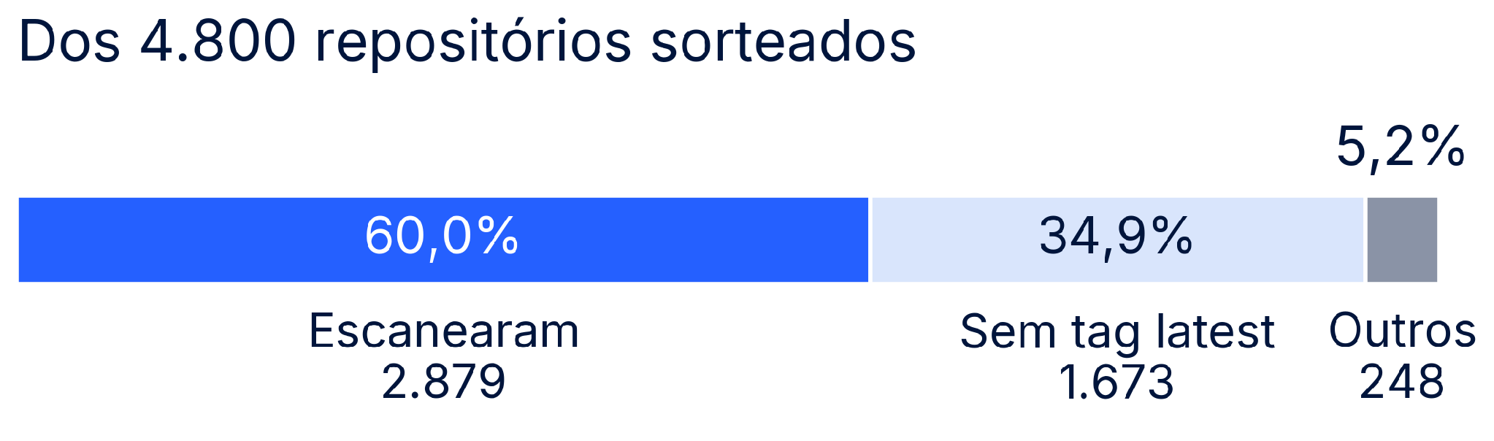
02 · AVALIAÇÃO EXPERIMENTAL
Um terço não tem tag latest
São repositórios parados: metade sem envio novo desde 2023.
19
Notes:
[44 s] FALA Dos 4.800 sorteados, 248 não entregam imagem por erro, acesso negado ou outra arquitetura, e isso saiu da tela para caber no piso de fonte novo. Primeiro resultado, e ele só existe porque o desenho é aleatório. Das 4.800 sorteadas, 60% escanearam. Mas quase 35% não têm tag latest: você digita docker pull com o nome do repositório e não vem imagem nenhuma. São repositórios dormentes, com envio mediano lá em 2023. O resto se divide entre erro de download, acesso negado, outra arquitetura e scan que não terminou. Reparem no que isso significa: um terço do registro é uma população que desenho ranqueado nenhum enxerga, porque ela nunca chega ao topo de lista nenhuma.
TERMOS Repositório dormente: existe, tem nome, mas não recebe envio há muito tempo. Envio, ou push: a publicação de uma imagem no repositório. Acesso negado: o registro responde que o nome existe mas não libera o download.
POR QUE Este número não tem correspondente na amostra por exposição, e por isso ele aparece como não observável na tabela de comparação: um repositório sem imagem nunca acumula download, então nunca entra em um ranking de exposição. É o exemplo mais direto de resultado que só um sorteio produz.

Slide 20
02 · AVALIAÇÃO EXPERIMENTAL
Os outros 248
113
não baixam: manifesto ou artefato OCI
o scan travou: scanner preso ou tempo esgotado
57
42
acesso negado: privado ou apagado
36
só existe em outra arquitetura
20
Notes:
[20 s] FALA E os 248 que sobram da barra anterior, um por um, porque número sem exemplo é buraco. Cento e treze não baixam: quarenta e oito por esquema de manifesto antigo, que o Docker Engine atual recusa; vinte e oito são artefatos OCI que não são imagem executável; e trinta e sete são outros erros de pull. Cinquenta e sete começaram e o scan travou. Quarenta e dois dão acesso negado, que é o mesmo erro para repositório privado e para repositório apagado, então não dá para separar os dois. E trinta e seis existem só para outra arquitetura, não para linux/amd64.
TERMOS Manifesto: o documento que descreve as camadas da imagem; o esquema versão 1 foi aposentado e o Engine atual recusa. Artefato OCI: pacote que usa o mesmo formato de distribuição mas não é imagem executável, por exemplo um gráfico Helm.
TERMOS Travou: a tarefa começou o scan e nunca produziu relatório -- scanner preso, tempo esgotado ou erro de disco ao gravar. A disputa pelo cache do Trivy, que aparece na reserva, é outra coisa: ela acontece DENTRO das 2.879 que escanearam.
POR QUE O acesso negado ser ambíguo entre privado e apagado é limitação do registro, não do nosso desenho, e vale dizer se perguntarem. Nenhum desses 248 entra nas taxas que vêm a seguir: elas são todas sobre as 2.879.

Slide 21
02 · AVALIAÇÃO EXPERIMENTAL
Vulnerabilidades
Das 2.879 escaneadas,
E das mesmas 2.879,
94,4%
96,8%
com crítica
com alguma
21
Notes:
[25 s] FALA A imagem típica carrega vulnerabilidades: 94,4% têm ao menos uma crítica e 96,8% têm ao menos uma de qualquer severidade. Alguém vai perguntar se isso é inflado por contar o mesmo CVE em vários scanners. É em parte: deduplicando, a mediana cai de 947 para 260 CVEs distintos. Mas a fração de imagens afetadas não muda, e é ela o número que eu estou reportando.
TERMOS CVE: o identificador público de uma vulnerabilidade, do tipo CVE hífen 2021 hífen 44228. Crítica: o nível mais alto da escala CVSS, de 9,0 a 10,0. Mediana: metade das imagens está abaixo, metade acima; é mais honesta que a média aqui porque a cauda é longa. Deduplicar: contar uma vez o CVE que apareceu em mais de um scanner.
POR QUE Os 94,4% são a taxa que entra no teste contra a amostra por exposição, daqui a dois slides. Se perguntarem se 947 vulnerabilidades por imagem é crível: é contagem bruta de pacote, somada entre scanners, e o próprio artigo diz que taxa de scanner não é risco explorável. A frase final da apresentação volta nisso.

Slide 22
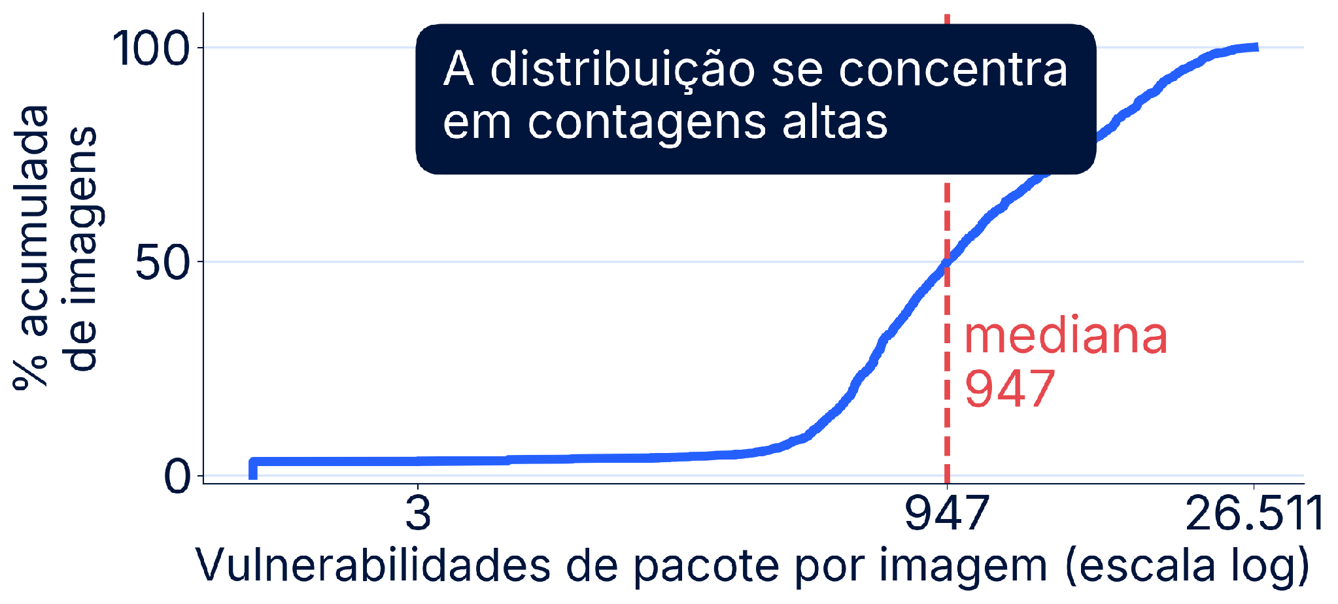
02 · AVALIAÇÃO EXPERIMENTAL
Metade passa de 947 vulnerabilidades
22
Notes:
[25 s] FALA Esta é a distribuição acumulada da contagem por imagem, em escala logarítmica. A leitura é a linha de baixo: metade das imagens passa de 947 vulnerabilidades de pacote, e a cauda vai até 26.511 em uma única imagem. O degrau no meio da curva mostra que não é um punhado de imagens ruins puxando a média: o grosso da população está na faixa alta.
TERMOS Distribuição acumulada: para cada valor do eixo horizontal, a porcentagem de imagens com contagem até ali. Escala logarítmica: cada passo do eixo multiplica, em vez de somar; sem ela, a cauda até 26 mil esmagaria o resto do gráfico.
POR QUE O gráfico ficou sozinho no slide de propósito: no arquivo anterior ele dividia espaço com uma coluna de texto e ficava pequeno demais para ser lido de uma sala grande. Os números que importam viraram a linha de baixo.

Slide 23
02 · AVALIAÇÃO EXPERIMENTAL
A mais baixada não é mais bem mantida
Métrica
Aleatória
Mais exposta
Imagens escaneadas
2.879
52.895
Ao menos 1 crítica
94,4%
93,4%
Ao menos 1 alta
96,1%
95,5%
Segredo (bruto)
82,4%
76,9%
23
Notes:
[8 s] FALA A comparação central do trabalho, nas duas amostras lado a lado. Vou linha a linha, e cada uma vem destacada na tela seguinte.
POR QUE A tabela inteira antes de qualquer anel: a plateia precisa ver a forma do todo antes de olhar uma fila. Nas telas seguintes é a MESMA tabela, com o anel andando.

Slide 24
02 · AVALIAÇÃO EXPERIMENTAL
A mais baixada não é mais bem mantida
Métrica
Aleatória
Mais exposta
Imagens escaneadas
2.879
52.895
Ao menos 1 crítica
94,4%
93,4%
Ao menos 1 alta
96,1%
95,5%
Segredo (bruto)
82,4%
76,9%
24
Notes:
[16 s] FALA A comparação central do trabalho, e eu vou linha a linha. Antes de olhar os números, a expectativa razoável: imagem mais baixada tem mais gente olhando, mais issue aberta, mais pressão para atualizar. Deveria ser MELHOR mantida, e portanto menos vulnerável. É isso que a tabela testa. Primeira linha, o tamanho de cada amostra: 2.879 sorteadas contra 52.895 ranqueadas por exposição, mesmo pipeline.
TERMOS Exposição: downloads diretos mais os downloads de toda imagem que reusa uma camada daquela. É a medida de alcance do trabalho anterior.
POR QUE Enuncio a expectativa em voz alta antes do resultado. Sem isso o número não surpreende ninguém, e a contribuição do sorteio se perde.

Slide 25
02 · AVALIAÇÃO EXPERIMENTAL
A mais baixada não é mais bem mantida
Métrica
Aleatória
Mais exposta
Imagens escaneadas
2.879
52.895
Ao menos 1 crítica
94,4%
93,4%
Ao menos 1 alta
96,1%
95,5%
Segredo (bruto)
82,4%
76,9%
25
Notes:
[15 s] FALA Vulnerabilidade crítica: 94,4% na aleatória contra 93,4% na mais exposta. Um ponto percentual, e ele pende para a ALEATÓRIA. O teste z distingue as duas, com p igual a 0,03, mas a diferença é de um ponto e o sinal é o oposto do esperado.
TERMOS Teste z de duas proporções: responde se a diferença entre duas taxas é maior do que o acaso da amostragem costuma produzir. p abaixo de 0,05 indica taxas distinguíveis.
POR QUE Distinguível e relevante são coisas diferentes, e com 52.895 de um lado quase tudo fica distinguível. O que importa é o tamanho: um ponto.

Slide 26
02 · AVALIAÇÃO EXPERIMENTAL
A mais baixada não é mais bem mantida
Métrica
Aleatória
Mais exposta
Imagens escaneadas
2.879
52.895
Ao menos 1 crítica
94,4%
93,4%
Ao menos 1 alta
96,1%
95,5%
Segredo (bruto)
82,4%
76,9%
26
Notes:
[10 s] FALA Alta severidade: 96,1% contra 95,5%. Aqui o teste NÃO distingue as duas, com p igual a 0,15. E em qualquer severidade, que não está na tela, 96,8% contra 96,3%, com p igual a 0,23: também não distingue.
POR QUE Duas das três comparações de vulnerabilidade não separam as amostras. É o núcleo do achado.

Slide 27
02 · AVALIAÇÃO EXPERIMENTAL
A mais baixada não é mais bem mantida
Métrica
Aleatória
Mais exposta
Imagens escaneadas
2.879
52.895
Ao menos 1 crítica
94,4%
93,4%
Ao menos 1 alta
96,1%
95,5%
Segredo (bruto)
82,4%
76,9%
27
Notes:
[12 s] FALA Segredo em bruto: 82,4% contra 76,9%, e essa diferença é bem distinguível, com p abaixo de 0,001. Mas guardem o "em bruto": o próximo slide mostra o que sobra quando alguém olha as detecções uma por uma.
POR QUE Deixo a armadilha montada de propósito: a taxa bruta é a que todo mundo reporta, e ela é a que menos vale.

Slide 28
02 · AVALIAÇÃO EXPERIMENTAL
Segredos
O TruffleHog sinaliza
Do que foi revisado,
82,4%
das imagens
99,5%
eram falso positivo
5 de 1.100 eram credencial:
chave SSH de host, duas chaves AWS,
chave de API do Google, chave privada em código.
O resto: hash de pacote (60%), placeholder (18%).
29
Notes:
[15 s] FALA O detector de segredos sinaliza 82,4% das imagens. Mas quando nós rotulamos 1.100 dessas detecções à mão, 99,5% eram falso positivo: só cinco eram credencial plausível. O intervalo de confiança de 95% vai de 98,9% a 99,8%.
TERMOS Falso positivo: o detector aponta segredo onde não há. Aqui a causa comum é string com aparência de chave, como hash de build ou exemplo de documentação. Rotulagem à mão: um revisor inspecionou detector, valor bruto e caminho do arquivo, com semente 20260522.
POR QUE Este é o número que muda a decisão de quem opera: uma taxa de 82,4% sugere crise de credenciais vazadas, e a validação mostra que quase tudo é ruído. Rodamos o TruffleHog SEM verificação ativa, então o rótulo julga plausibilidade, não validade. A tabela completa da validação está na reserva.

Slide 29
02 · AVALIAÇÃO EXPERIMENTAL
Configuração
Das 2.879 imagens escaneadas,
99,4%
têm algum achado de configuração.
30
Notes:
[14 s] FALA Praticamente toda imagem tem algum achado de configuração: noventa e nove vírgula quatro por cento. E a faixa de baixo é a ressalva honesta: achado de configuração aponta uma escolha de construção, e não uma falha de software.
TERMOS Achado de configuração: aponta uma escolha de construção da imagem que aumenta risco, e não uma falha de software. Imagem-base: a imagem sobre a qual outras são construídas; ela não sabe como vai ser usada, então deixa decisões operacionais para quem herda dela.
POR QUE Este número está separado dos dois achados que pesam, no slide seguinte, porque a taxa agregada e a leitura operacional dela são duas ideias, e juntas não cabiam com dignidade no piso de fonte novo.

Slide 30
02 · AVALIAÇÃO EXPERIMENTAL
Achados de configuração
97,4% sem sonda de saúde (HEALTHCHECK)
89,0% rodando como root
31,7% com valor sensível em variável ou arquivo
31
Notes:
[17 s] FALA Dois achados pesam mais que os outros. Sem sonda de saúde, o orquestrador não detecta um contêiner doente e segue mandando tráfego para ele. E rodando como root, qualquer comprometimento vira estrago maior, porque o processo já entra com o privilégio máximo do contêiner.
TERMOS Sonda de saúde, health check: a instrução que diz ao orquestrador como perguntar se o processo ainda está bem. Sem ela, o orquestrador só sabe que o contêiner está de pé, e não se ele está funcionando. Root: o usuário de privilégio máximo dentro do contêiner. Rodar como root é o padrão quando a imagem não declara outro usuário.
POR QUE Estes dois foram escolhidos entre os achados de configuração porque são os que mudam a consequência de um incidente, e não só a superfície. Os números por categoria, se perguntarem: 97,4% sem HEALTHCHECK e 89,0% rodando como root; e 31,7% expõem valor sensível em variável de ambiente ou arquivo. Content trust, a verificação de assinatura da imagem, vem desligada por padrão, e mesmo excluindo essa checagem o achado continua quase universal. A lista completa está no artigo, e aqui o objetivo é a leitura operacional.

Slide 31
02 · AVALIAÇÃO EXPERIMENTAL
Concordância entre scanners
Só um scanner viu
Os três scanners viram
70,5%
dos achados
11,1%
dos achados
O par mais parecido compartilha 43% dos achados.
32
Notes:
[22 s] FALA Rodamos três scanners de vulnerabilidade, e a taxa reportada depende muito de qual deles fala. Setenta vírgula cinco por cento dos achados aparecem em um só scanner. Só onze vírgula um por cento aparecem nos três ao mesmo tempo. Mesmo o par de scanners mais parecido só compartilha quarenta e três por cento dos achados entre si.
TERMOS Achado pareado: o mesmo CVE encontrado na mesma imagem, contado por par de scanners. Índice de Jaccard: fração de achados que dois conjuntos têm em comum, de zero a um, onde um é idêntico.
POR QUE O número comparável na literatura é de 0,59 a 0,80 de concordância entre pares de scanners; aqui o melhor par fica em 0,43, abaixo dessa faixa. Rodar um scanner só mede o scanner, não o risco real da imagem, e isso vale tanto na amostra aleatória quanto na mais exposta.

Slide 32
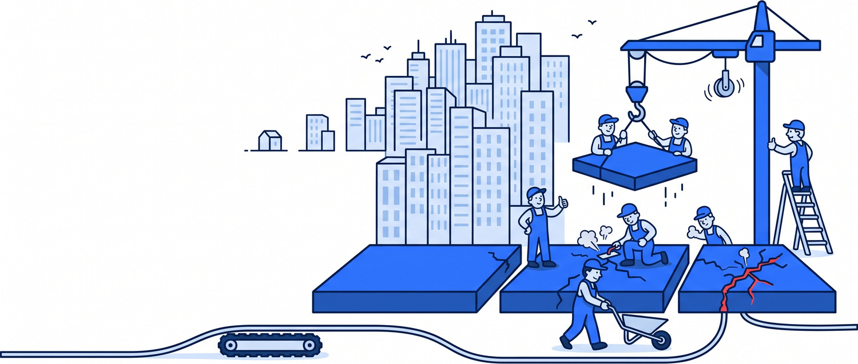
03
Conclusões
O que o sorteio muda na decisão
33
Notes:
[5 s] FALA Fechando: o que muda quando se sorteia em vez de olhar as populares.
TERMOS Nenhum novo.
POR QUE Divisória.

Slide 33
03 · CONCLUSÕES
Contribuição
Sorteio uniforme no Docker Hub
A postura da imagem típica, medida
34
Notes:
[11 s] FALA A contribuição é uma medição multi-scanner do Docker Hub por sorteio uniforme, com duas mil oitocentas e setenta e nove imagens tiradas de doze vírgula sete milhões de repositórios.
TERMOS Sorteio uniforme: cada repositório tem a mesma chance de entrar na amostra, independente de downloads. É o que separa prevalência de alcance. Multi-scanner: seis ferramentas independentes sobre a mesma imagem, em vez de uma só.
POR QUE Os três blocos da conclusão ganharam um slide cada porque, no piso de fonte novo, três colunas de 3,5 pol comportam 14 caracteres por linha, e o texto vazava do cartão.

Slide 34
03 · CONCLUSÕES
Resultado
94,4% das típicas contra 93,4% das expostas
Mais usada não quer dizer mais bem mantida
35
Notes:
[13 s] FALA O resultado: noventa e quatro vírgula quatro por cento das imagens típicas têm vulnerabilidade crítica, contra noventa e três vírgula quatro por cento das mais expostas. Ou seja, exposição explica alcance, e não fragilidade.
TERMOS Alcance: quantas pessoas o problema atinge, que é o que a popularidade mede. Fragilidade: quão vulnerável o artefato é em si, que é o que a taxa mede. Confundir os dois é o erro que o desenho aleatório evita.
POR QUE A diferença de um ponto entre as duas amostras é o achado central, e ele só existe porque as duas rodaram o mesmo pipeline. Se perguntarem se um ponto é significativo: o teste z de duas proporções está na configuração do experimento.

Slide 35
03 · CONCLUSÕES
Limitações
Só linux/amd64
A unidade é a tag latest, não todas as versões
36
Notes:
[45 s] FALA E, para fechar honesto, os limites do que este trabalho mede. Primeiro, só a arquitetura linux barra amd64: outras arquiteturas ficam de fora. Segundo, a unidade medida é a tag latest de cada repositório, não todas as versões publicadas. E terceiro, o oitenta e dois vírgula quatro por cento de segredo é taxa bruta POR IMAGEM, e a validação é por DETECÇÃO: das mil e cem detecções revisadas à mão, noventa e nove vírgula cinco por cento eram falso positivo. As duas taxas não medem a mesma coisa, e por isso eu não digo que a taxa validada é de zero vírgula quatro cinco por cento de imagens: esse número é a fração de DETECÇÕES que se sustentou.
TERMOS Taxa bruta: o que o detector aponta antes de qualquer revisão humana.
POR QUE Os achados de scanner também superestimam risco prático de um jeito que atinge as duas amostras igualmente: CVE antigo, código inalcançável em tempo de execução, e herança de vulnerabilidade só por causa da base. Como o efeito é parelho nos dois lados, a comparação relativa entre aleatória e mais exposta continua de pé mesmo com essa distorção.

Slide 36
37
Notes:
[10 s] FALA O artefato deste trabalho recebeu os quatro selos do CTA do SBSeg 2026. Na prática, outra pessoa instalou, rodou e recomputou do zero os números destes slides.
TERMOS Disponíveis: repositório público e estável. Funcionais: o avaliador instala e executa. Sustentáveis: código legível e documentado, a ponto de achar no código as reivindicações do artigo. Reprodutíveis: o avaliador recomputa os números.
POR QUE O quarto selo é o que dá peso aos gráficos: não sou eu dizendo que os números fecham, é um avaliador que os refez sozinho.

Slide 37
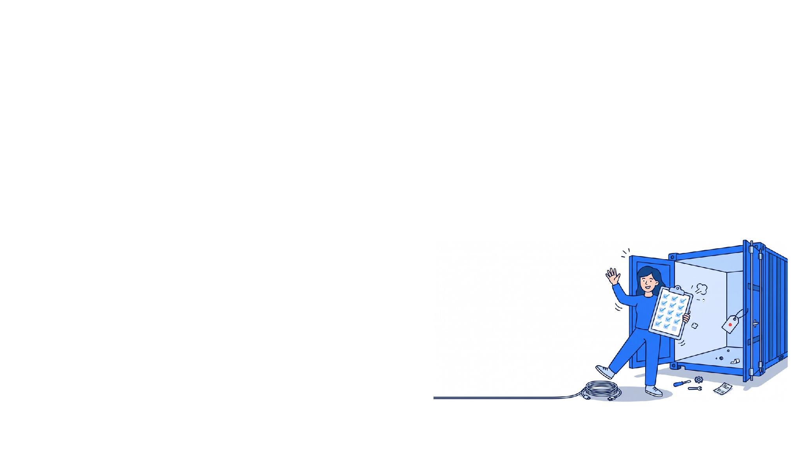






Obrigado!
Perguntas são bem-vindas
AUTOR DE CONTATO
Artigo
Artefato
AI Horizon
Cristhian Kapelinski
cristhianavila.aluno@unipampa.edu.br
Apoio
38
Notes:
[13 s] FALA Obrigado. O QR da esquerda leva ao repositório do artefato, com o código, os dados e o script que recomputa cada número. O da direita, ao site do laboratório. Fico à disposição para as perguntas.
TERMOS Nenhum novo.
POR QUE Tenho doze slides de reserva, e eles respondem as perguntas que este desenho convida: tamanho e quadro da amostra, quem ficou fora do escaneamento, o um ponto com p igual a 0,03, as falhas de scanner, a divergência entre ferramentas, o falso positivo de segredo, qual contagem por imagem vale, prevalência contra explorabilidade, o escopo do desenho, a tabela das análises anteriores e as direções futuras.

Slide 38
RESERVA
Basta 2.879 para 12,7 milhões?
2.879 escaneadas, sorteadas de 12.716.568
Margem abaixo de 1 ponto, Wilson, 95%
Uniforme sem estrato, peso ou efeito de desenho
Fora do alcance cauda rara e série no tempo
A estimativa é de prevalência, não de impacto.
39
Notes:
[reserva] FALA A pergunta é de precisão, e a precisão é boa. Com 2.879 imagens, uma prevalência estimada em 95% tem margem de erro abaixo de um ponto percentual a 95% de confiança, pelo método de Wilson, que é o intervalo indicado quando a proporção está perto de zero ou de um. É a Seção de Metodologia do artigo. E o sorteio é uniforme simples: não há estrato, não há peso e não há efeito de desenho para corrigir, então a margem é a de manual, sem inflação. O que 2.879 NÃO dá é a cauda: a imagem com 26.511 vulnerabilidades aparece uma vez, e sobre ela a amostra não estima nada. Também não dá imagem oficial, porque elas são raras demais, nem evolução no tempo, porque é um instantâneo.
TERMOS Método de Wilson: intervalo de confiança para proporção que não fura o zero nem o um, ao contrário do intervalo normal simples. Efeito de desenho: fator que infla a variância quando a amostra é por conglomerado ou estratificada.
POR QUE A margem vale para a POPULAÇÃO declarada, que é repositório com latest escaneável dentro do quadro do crawl. Não é margem sobre o Docker Hub inteiro, e a próxima tela de reserva diz por quê.

Slide 39
RESERVA
Por que 12,7 milhões e não 15?
12.716.568 nomes que o crawl enumerou
15 milhões total citado pela JFrog em 2024
A diferença privado e não enumerável, ~15%
Uniforme dentro do quadro, não fora dele
O quadro é o crawl, não o Docker Hub inteiro.
40
Notes:
[reserva] FALA Os dois números da abertura e da metodologia são diferentes de propósito. Quinze milhões é o total do Docker Hub citado pela JFrog em 2024, e inclui repositório privado e repositório que a enumeração pública não alcança. Doze milhões setecentos e dezesseis mil quinhentos e sessenta e oito é o quadro amostral: os nomes de repositório público que o crawl do ChimangoScan conseguiu enumerar. A diferença é da ordem de dois milhões e trezentos mil, ou cerca de quinze por cento. O sorteio é uniforme DENTRO desse quadro. Fora dele, o trabalho não estima nada, e o artigo escreve isso: a estimativa cobre repositórios do quadro enumerado.
TERMOS Quadro amostral: a lista de onde se sorteia. Sub-cobertura: a parte da população que não está na lista e por isso tem probabilidade zero de ser sorteada.
POR QUE Se a sub-cobertura for enviesada — por exemplo, se o repositório não enumerável for sistematicamente mais novo ou mais bem mantido — a estimativa desloca. Não medimos esse viés, e essa é a resposta honesta: não sabemos o tamanho dele.

Slide 40
RESERVA
Quem ficou fora do escaneamento
4.800 sorteados; 2.879 escanearam, 60,0%
1.673 sem tag latest, 34,9%
Auditoria 200 refeitos: 199 seguem sem latest
248 113, 57, 42 e 36, por quatro motivos
Sobre os 4.800, a crítica fica entre 56,6% e 96,6%.
41
Notes:
[reserva] FALA Esta é a pergunta mais dura do trabalho e ela tem resposta em três camadas. Primeira: os 34,9% sem tag latest não são falha do nosso pipeline. Em 21 de julho de 2026 refizemos 200 desses repositórios sorteados com semente 20260721; 199 continuavam existindo e continuavam sem latest, e apenas um tinha passado a ter. A mediana do último envio deles é abril de 2023: são repositórios parados. Segunda: os 248 restantes se decompõem em 113 que não baixam, 57 cujo scan travou, 42 com acesso negado e 36 que só existem para outra arquitetura. Terceira, e é a honesta: se alguém insistir em uma taxa sobre os 4.800 sorteados, ela não é identificável, só limitada. Se todos os 1.921 não escaneados estivessem limpos, a taxa de crítica sobre os 4.800 seria 56,6%; se todos estivessem afetados, 96,6%. É por isso que o artigo declara a população como repositório com latest escaneável, e não como o registro inteiro.
TERMOS Não-resposta: unidade sorteada que não produz medida. O limite de Manski é o par de valores extremos que a taxa assume quando não se supõe nada sobre quem faltou.
POR QUE 2.718 das 2.879 têm crítica. Sobre 4.800: 2.718 dividido por 4.800 dá 56,6%, e 2.718 mais 1.921 dividido por 4.800 dá 96,6%. As contas estão no artefato.

Slide 41
RESERVA
Um ponto de diferença, p = 0,03
2.718 de 2.879 94,4%, contra 49.392 de 52.895
z = 2,17 p = 0,03: distinguível, e pequeno
0,15 e 0,23 alta e qualquer: não distinguem
O sinal pende para a amostra aleatória
Com 52.895 de um lado, o teste enxerga um ponto.
42
Notes:
[reserva] FALA Distinguível e relevante são coisas diferentes, e aqui a diferença aparece nas duas direções. O teste z de duas proporções dá z igual a 2,17 e p igual a 0,03 para a vulnerabilidade crítica: as taxas são estatisticamente distinguíveis. Mas o tamanho da diferença é UM ponto percentual, e a amostra por exposição tem 52.895 imagens, o que dá poder para separar diferenças que não mudam decisão nenhuma. As outras duas comparações, alta severidade e qualquer severidade, dão p igual a 0,15 e 0,23 e não separam as amostras. E o detalhe que costuma escapar: o ponto pende para a amostra ALEATÓRIA. Se a hipótese fosse que a imagem popular é pior, o sinal do resultado é o contrário dela.
TERMOS Teste z de duas proporções: compara duas taxas e devolve a probabilidade de observar uma diferença ao menos tão grande se as taxas populacionais fossem iguais. Poder: a chance de o teste apontar uma diferença que existe; cresce com o n.
POR QUE A conclusão do artigo é 'about as likely', e ela sobrevive ao p igual a 0,03 justamente porque o tamanho do efeito é que decide. Se um revisor cobrar o intervalo, a diferença é de 1,0 ponto com as duas taxas acima de 93%.

Slide 42
RESERVA
Um terço das imagens sem Trivy
971 imagens sem Trivy, 33,7%
915 dessas, por disputa do cache
96,1% tiveram cinco dos seis; 62,7%, os seis
Efeito o que falta não entra: fica conservador
Não sabemos se a falha depende do tipo de imagem.
43
Notes:
[reserva] FALA O apêndice do artigo declara isso e é a falha mais séria do pipeline. O Trivy não devolveu resultado em 971 imagens, ou 33,7% do corpus, e 915 dessas 971 são disputa pelo mesmo diretório de cache entre execuções paralelas. É defeito do NOSSO ambiente de execução, não da imagem. OSV falha em 5,1%, Grype em 2,5%, Syft em 2,2%, e Dockle e TruffleHog em menos de 0,3% cada. O efeito sobre os números é conservador, não inflacionário: onde um scanner não devolveu, o achado dele não entra na contagem mesclada, então a contagem real é maior, não menor. E a cobertura por imagem continua alta: 96,1% das imagens tiveram ao menos cinco dos seis scanners, e 62,7% tiveram os seis; só 3,9% ficaram com quatro ou menos.
TERMOS Disputa de cache: duas execuções do Trivy escrevendo no mesmo diretório de banco de vulnerabilidades ao mesmo tempo, o que aborta uma delas.
POR QUE O que NÃO sabemos: se a falha se correlaciona com o tipo de imagem. Imagem muito grande demora mais e tem mais chance de esbarrar em tempo esgotado, e se for esse o caso as imagens mais pesadas — que tendem a ter mais pacote — estão sub-representadas na contagem. Não medimos isso e não vou afirmar que não acontece.

Slide 43
RESERVA
Qual scanner está certo?
Jaccard 0,43 · 0,23 · 0,18, par a par
Volume Trivy 1,68 mi, Grype 680 mil, OSV 435 mil
1.817 imagens em que os três rodaram
Nessas 72,7% em um só, 13,8% nos três
Nenhum é referência: medimos dependência, não acerto.
44
Notes:
[reserva] FALA Não adjudicamos, e é de propósito: não existe verdade de referência sobre quais CVE uma imagem tem. O que medimos é dependência de ferramenta. Par a par, o Jaccard é 0,43 entre Grype e OSV, 0,23 entre Trivy e Grype e 0,18 entre Trivy e OSV — o 0,43 do artigo é o MELHOR par, não a média. Boa parte da divergência é volume: o Trivy reporta 1,68 milhão de pares imagem-CVE contra 680 mil do Grype e 435 mil do OSV. E a objeção óbvia é que a divergência viria das falhas do slide anterior. Não vem: restringindo às 1.817 imagens em que os TRÊS scanners rodaram, 72,7% dos pares aparecem em um scanner só e 13,8% nos três. Restringir PIORA o número, em vez de melhorar.
TERMOS Jaccard: interseção sobre união de dois conjuntos, de 0 a 1. Par imagem-CVE: a unidade da comparação, ou seja, um identificador CVE encontrado numa imagem específica.
POR QUE A comparação com o 0,694 de Churakova et al. é indicativa: são 48 imagens lá contra 2.879 aqui, e o trio de ferramentas não é o mesmo. O ponto que sobrevive à diferença de protocolo é que um estudo de um scanner só reporta uma propriedade da ferramenta tanto quanto do registro.

Slide 44
RESERVA
82,4% de segredo, 99,5% falso
82,4% taxa bruta do TruffleHog, sem filtro
1.100 de 169.528, semente 20260522
Cinco credenciais reais; IC 98,9 a 99,8%
Um revisor sem segundo rotulador
Sem verificação ativa: os rótulos julgam plausibilidade, não credencial viva.
45
Notes:
[reserva] FALA Duas perguntas de uma vez. Por que mostrar os 82,4%, se quase tudo é falso? Porque 82,4% é a taxa BRUTA do detector, e é exatamente o que aparece na tela de quem roda o TruffleHog sem filtro. O achado do trabalho é a distância entre esse número e o que sobra depois da revisão. E como a revisão foi feita? Sorteamos 1.100 detecções das 169.528 disponíveis quando a rotulagem começou, com semente 20260522, e um revisor leu o detector, o valor bruto e o caminho do arquivo de cada uma. Cinco eram credencial: uma chave SSH de host em /etc/ssh, duas chaves de acesso em log de provisionamento, uma chave de API do Google embutida em pacote de front-end e uma chave privada em arquivo de configuração da aplicação. A taxa de falso positivo é 99,5%, com intervalo de 95% entre 98,9% e 99,8%. Sessenta por cento são hash de pacote e dezoito por cento são valor de exemplo.
TERMOS Verificação ativa: o TruffleHog pode tentar autenticar com a credencial achada para dizer se ela está viva. Rodamos SEM isso, então os rótulos julgam plausibilidade.
POR QUE As duas fraquezas, ditas antes que perguntem: foi UM revisor, sem segundo rotulador e sem medida de concordância; e um caso duvidoso, uma chave TLS de cliente na raiz da aplicação, foi contado como FALSO positivo, o que empurra a taxa de falso para cima e trabalha contra o nosso próprio número. Vale acrescentar que um único detector, o Box, responde por 92.393 das detecções: o problema segue o detector, não a amostra. O estudo por exposição achou 99,7% no mesmo protocolo, e p igual a 0,48 não distingue os dois.

Slide 45
RESERVA
947 ou 260 por imagem?
947 mediana mesclada, com duplicata
260 mediana de CVE distinto; máximo 8.265
94,4% a fração afetada não muda
601 mediana de Zerouali 2018, em Debian
Definição diferente: a comparação é indicativa.
46
Notes:
[reserva] FALA Os dois números são reais e medem coisas diferentes. 947 é a mediana da contagem MESCLADA dos três scanners de vulnerabilidade, sem deduplicar: se Trivy e Grype acham o mesmo CVE no mesmo pacote, ele conta duas vezes. A média mesclada é 2.939 e o máximo é 26.511. 260 é a mediana de identificador CVE DISTINTO por imagem, com média 857 e máximo 8.265. O artigo reporta os dois e diz qual é qual. O que não muda entre as duas definições é a FRAÇÃO de imagens afetadas: 94,4% com crítica nas duas, porque a fração é um binário por imagem e não depende de quantas vezes o mesmo CVE foi contado.
TERMOS Deduplicar: reduzir várias ocorrências do mesmo identificador CVE numa imagem a uma só. O artigo não deduplica na contagem principal e diz isso na metodologia.
POR QUE A comparação com os 601 de Zerouali et al. em corpus Debian de 2018 é indicativa, não igual: lá é um rastreador do Debian, aqui são três scanners mesclados, e os corpora são outros. O que a comparação sustenta é a ordem de grandeza e o formato da distribuição, que é fortemente assimétrica à direita nos dois.

Slide 46
RESERVA
Crítica quer dizer explorável?
Não medimos se o código vulnerável é chamado
Herança a base propaga o CVE à derivada
zlib vulnerável em 90,5% das imagens
openssl em 86,1%: vem da base, não do autor
A taxa mede a superfície publicada, não o risco em uso.
47
Notes:
[reserva] FALA Não. É a primeira limitação que o artigo lista, e vale dizer sem rodeio: a falha pode não ser alcançável na configuração em que a imagem roda, e nós não medimos alcançabilidade. Duas coisas empurram a taxa para cima sem que exista decisão do autor da imagem por trás. Uma é a herança: a imagem base propaga o mesmo CVE para toda imagem derivada dela. A outra é a concentração em biblioteca de sistema: zlib aparece vulnerável em 90,5% das imagens do corpus e openssl em 86,1%, e nenhum dos dois foi escolhido pelo autor da imagem — vêm da base. O que a taxa mede, e mede bem, é a superfície publicada: o que o usuário recebe quando dá pull sem pedir versão.
TERMOS Alcançabilidade: se o código vulnerável é de fato chamado no caminho de execução da aplicação. Ferramenta de análise de alcançabilidade existe, mas não estava no pipeline dos dois estudos e incluí-la quebraria a comparação entre as amostras.
POR QUE É por isso que a recomendação do artigo para o consumidor é priorizar achado alcançável na configuração implantada, e não tratar a contagem bruta como fila de trabalho.

Slide 47
RESERVA
Escopo: 4.800, amd64, latest
4.800 sobressorteio: 40% não escaneiam
linux/amd64 exclui 36 dos 4.800, ou 0,75%
latest o que o usuário recebe sem pedir versão
Zero oficial ~160 em 12,7 mi: esperado 0,06
Tag flutuante e base de CVE em movimento: vale a campanha.
48
Notes:
[reserva] FALA Quatro escolhas de projeto, e a razão de cada uma. Sorteamos 4.800 e não 2.879 porque boa parte dos repositórios não resolve pela tag padrão: o sobressorteio é o que garante um corpo escaneado grande o bastante para a margem abaixo de um ponto. Analisamos só linux/amd64, e isso exclui 36 dos 4.800 sorteados, ou 0,75% — é uma limitação pequena e mensurada, não uma suposição. A unidade é a tag latest porque é o que o usuário recebe sem pedir versão; medir todas as tags mudaria a população estimada, e não é a pergunta deste trabalho. E o zero repositório oficial não é defeito do sorteio: são da ordem de 160 repositórios oficiais em 12,7 milhões, então o número esperado em 4.800 sorteios é 0,06. Observar zero é o que um sorteio uniforme tem de produzir; é resultado, não falha.
TERMOS Sobressorteio: sortear mais unidades do que o tamanho de amostra desejado, contando com a não-resposta. Repositório oficial: imagem do namespace library, curada pela Docker.
POR QUE Reprodutibilidade, que costuma vir junto: várias tags de ferramenta flutuam e a base de vulnerabilidades é buscada na hora da execução, então os resultados descrevem as construções e os dados resolvidos DURANTE a campanha, não um ambiente imutável. O artigo diz isso na metodologia. O artefato publica os relatórios brutos, que é o que permite recomputar os números mesmo depois que a base mudou.

Slide 48
RESERVA
Análises anteriores, lado a lado
Estudo
Reportado
Aleatória
Shu 2017 · pior severidade
alta
crítica
Liu 2020 · comunidade
>64%
96,4%
Zerouali 2019 · mediana
601
947
Dahlmanns 2023 · segredo
8,5%
82,4%
Churakova 2025 · Jaccard
0,69
0,43
Indicativo: scanner, amostra e unidade diferem.
49
Notes:
[reserva] FALA Cada fila repete, na nossa amostra aleatória, uma análise já publicada. Shu et al. em 2017 reportaram a severidade máxima modal como ALTA; na amostra aleatória ela é CRÍTICA, em 94,4% das imagens. Liu et al. em 2020 reportaram mais de 64% das imagens de comunidade com falha severa; medimos 96,4%. Zerouali et al. reportaram mediana de 601 vulnerabilidades por imagem num corpus Debian de 2018; a nossa mediana mesclada é 947. Dahlmanns et al. em 2023 reportaram 8,5% de imagens com segredo, mas aquele é um número FILTRADO e validado, e o nosso 82,4% é bruto do detector: os dois não são comparáveis de frente. E Churakova et al. em 2025 reportaram Jaccard de 0,69 entre scanners num conjunto de 48 imagens; o nosso melhor par dá 0,43 em 2.879.
TERMOS Jaccard: interseção sobre união, de 0 a 1. Severidade modal: a categoria de severidade máxima mais frequente entre as imagens.
POR QUE A coluna da amostra por exposição não cabe na tela sem cortar cabeçalho, então vai dita: crítica em Shu, 95,6% em Liu comunidade, mediana 885 em Zerouali e 76,9% em Dahlmanns. Duas análises NÃO são computáveis num sorteio uniforme: a divisão oficial contra comunidade, porque a amostra não tem nenhuma imagem oficial, e a evolução da defasagem no tempo, porque o instantâneo não guarda carimbo de data do registro.

Slide 49
RESERVA
Direções
Longitudinal separa queda de abandono
Base e data testaria a herança, hoje inferida
Ponderado prevalência e alcance num estimador
Nenhuma das duas amostras dá os dois hoje.
50
Notes:
[reserva] FALA Três direções que este desenho abre. A primeira é repetir o sorteio ao longo do tempo, sobre os mesmos repositórios: é o que separa a imagem que se DEGRADA da imagem que foi ABANDONADA, e os 34,9% sem tag latest são exatamente onde essa distinção importa. A segunda é registrar, por imagem, qual é a base e quando ela foi reconstruída: testaria diretamente o mecanismo da herança, que hoje afirmamos por inferência a partir da distribuição de pacotes. A terceira é sortear com probabilidade proporcional à exposição.
TERMOS Longitudinal: medir os mesmos repositórios em instantes diferentes, em vez de um instantâneo só. Sorteio com probabilidade proporcional ao tamanho: cada unidade entra com chance proporcional a uma medida conhecida, aqui a exposição.
POR QUE A terceira é a mais interessante e é a que fecha a lacuna deste trabalho: a amostra aleatória dá prevalência e não dá alcance; a amostra por exposição dá alcance e não dá prevalência. Um sorteio ponderado por exposição daria as duas coisas no MESMO estimador, com peso de desenho conhecido, e nenhuma das duas amostras entrega isso sozinha.

